Slide 1
2020 – 2021 Güz Dönemi
Teknik Bilimler Meslek Yüksekokulu
Bilgisayar Programcılığı
Mesleki Matematiğe Giriş
1
TEMEL KAVRAMLAR
Sayma Sayıları
Doğal Sayılar
Tam Sayılar
Rasyonel Sayılar
İrrasyonel Sayılar
Reel ( Gerçek ) Sayılar
Tek Sayı
Çift Sayı
Pozitif Sayı
Negatif Sayı
Asal Sayı
Aralarında Asal Sayılar
Ardışık Sayılar
Faktöriyel
Sayı Basamakları
Tam Sayılarda Dört İşlem
module
Öğr Gör Hüseyin TURGUT

Slide 2
TEMEL KAVRAMLAR
Mesleki Matematiğe Giriş
Rakam ve Sayı
Sayıları ifade etmek için kullanılan sembollere rakam adı verilir.
Örnek: 0,1,2,3,4,5,6,7,8,9
I,V,X,L,C,D,M
Adet belirtmek için rakamların kullanıldığı ifadelere ise sayı adı verilir.
Örnek: -8 , 9 , 17 , 2/3 , √41 , π
Alfabede bulunan harfler ile kelimeler gibi
TEMEL KAVRAMLAR
Sayma Sayıları
Doğal Sayılar
Tam Sayılar
Rasyonel Sayılar
İrrasyonel Sayılar
Reel ( Gerçek ) Sayılar
Tek Sayı
Çift Sayı
Pozitif Sayı
Negatif Sayı
Asal Sayı
Aralarında Asal Sayılar
Ardışık Sayılar
Faktöriyel
Sayı Basamakları
Tam Sayılarda Dört İşlem
Öğr Gör Hüseyin TURGUT

Slide 3
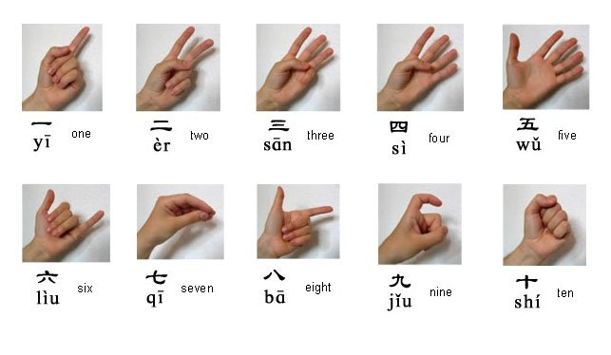
TEMEL KAVRAMLAR
ÖRNEK
Mesleki Matematiğe Giriş
Rakam ve Sayı
TEMEL KAVRAMLAR
Sayma Sayıları
Doğal Sayılar
Tam Sayılar
Rasyonel Sayılar
İrrasyonel Sayılar
Reel ( Gerçek ) Sayılar
Tek Sayı
Çift Sayı
Pozitif Sayı
Negatif Sayı
Asal Sayı
Aralarında Asal Sayılar
Ardışık Sayılar
Faktöriyel
Sayı Basamakları
Tam Sayılarda Dört İşlem
Öğr Gör Hüseyin TURGUT

Slide 4
SAYI KÜMELERİ
Mesleki Matematiğe Giriş
Sayma Sayıları
N+ = 1,2,3,... kümesinin elemanlarının her birine sayma sayılar(pozitif doğal sayı) denir.
TEMEL KAVRAMLAR
Sayma Sayıları
Doğal Sayılar
Tam Sayılar
Rasyonel Sayılar
İrrasyonel Sayılar
Reel ( Gerçek ) Sayılar
Tek Sayı
Çift Sayı
Pozitif Sayı
Negatif Sayı
Asal Sayı
Aralarında Asal Sayılar
Ardışık Sayılar
Faktöriyel
Sayı Basamakları
Tam Sayılarda Dört İşlem
Doğal Sayılar
N = 0,1,2,3,... kümesinin elemanlarının her birine doğal sayı denir.
Dikkat: Sıfır hariç tüm doğal sayılar pozitif doğal sayıdır.
Öğr Gör Hüseyin TURGUT

Slide 5
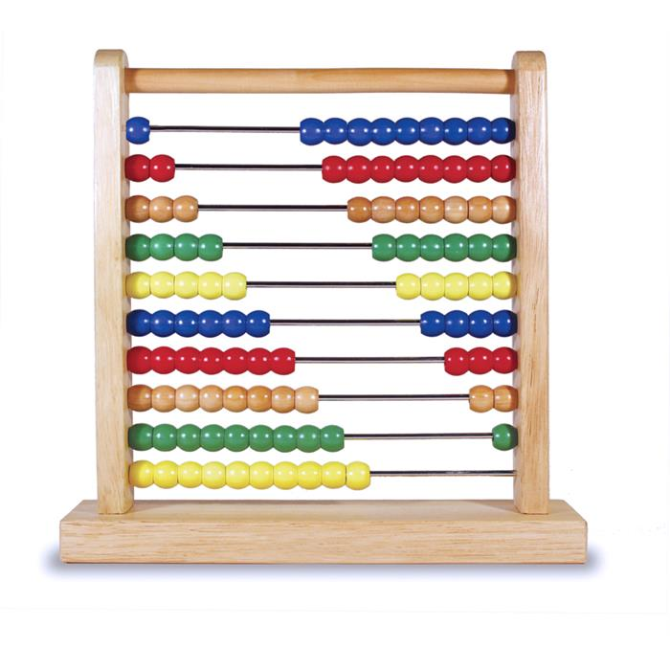
SAYI KÜMELERİ
ÖRNEK
Mesleki Matematiğe Giriş
Sayma Sayıları - Doğal Sayılar
TEMEL KAVRAMLAR
Sayma Sayıları
Doğal Sayılar
Tam Sayılar
Rasyonel Sayılar
İrrasyonel Sayılar
Reel ( Gerçek ) Sayılar
Tek Sayı
Çift Sayı
Pozitif Sayı
Negatif Sayı
Asal Sayı
Aralarında Asal Sayılar
Ardışık Sayılar
Faktöriyel
Sayı Basamakları
Tam Sayılarda Dört İşlem
Öğr Gör Hüseyin TURGUT

Slide 6
SAYI KÜMELERİ
Mesleki Matematiğe Giriş
Tam Sayılar
Z = ... , -2,-1,0,1,2, ... kümesinin elemanlarının her birine tam sayı denir.
Burada,
Z+ = 1,2,3, ... kümesinin elemanlarının her birine pozitif tam sayı denir.
Z- = ... , -3,-2,-1 kümesinin elemanlarının her birinenegatif tam sayı denir.
Dikkat: 0 tamsayısı ne negatif ne de pozitiftir. Diğer bir ifade ile işareti yoktur. Böylece, tam sayılar kümesini Z = Z+ U Z- U 0 şeklinde ifade edebiliriz.
NOT: Her doğal sayı aynı zamanda bir tam sayıdır.
TEMEL KAVRAMLAR
Sayma Sayıları
Doğal Sayılar
Tam Sayılar
Rasyonel Sayılar
İrrasyonel Sayılar
Reel ( Gerçek ) Sayılar
Tek Sayı
Çift Sayı
Pozitif Sayı
Negatif Sayı
Asal Sayı
Aralarında Asal Sayılar
Ardışık Sayılar
Faktöriyel
Sayı Basamakları
Tam Sayılarda Dört İşlem
Öğr Gör Hüseyin TURGUT

Slide 7
SAYI KÜMELERİ
Mesleki Matematiğe Giriş
Rasyonel Sayılar
b ≠ 0 ve a ile b birer tam sayı olmak üzere a/b şeklinde yazılabilen sayılara rasyonel sayı denir.
O halde rasyonel sayılar kümesini Q =(a/b) : a,b ∈ Z ve b ≠ 0 olarak ifade edebiliriz.
NOT: Her tam sayı paydası 1 olan bir rasyonel sayıdır.
TEMEL KAVRAMLAR
Sayma Sayıları
Doğal Sayılar
Tam Sayılar
Rasyonel Sayılar
İrrasyonel Sayılar
Reel ( Gerçek ) Sayılar
Tek Sayı
Çift Sayı
Pozitif Sayı
Negatif Sayı
Asal Sayı
Aralarında Asal Sayılar
Ardışık Sayılar
Faktöriyel
Sayı Basamakları
Tam Sayılarda Dört İşlem
Öğr Gör Hüseyin TURGUT

Slide 8
SAYI KÜMELERİ
Mesleki Matematiğe Giriş
İrrasyonel Sayılar
Rasyonel olmayan sayılara irrasyonel sayılar denir.
Yani b ≠ 0 ve a ile b birer tam sayı olmak üzere a/b şeklinde yazılamayan sayılardır.
Ondalık gösterimlerine bakıldığında ise virgülden sonra belli bir kurala göre gitmeyen sayılardır.
Bu sayılar Q' ile gösterilir.
TEMEL KAVRAMLAR
Sayma Sayıları
Doğal Sayılar
Tam Sayılar
Rasyonel Sayılar
İrrasyonel Sayılar
Reel ( Gerçek ) Sayılar
Tek Sayı
Çift Sayı
Pozitif Sayı
Negatif Sayı
Asal Sayı
Aralarında Asal Sayılar
Ardışık Sayılar
Faktöriyel
Sayı Basamakları
Tam Sayılarda Dört İşlem
Öğr Gör Hüseyin TURGUT

Slide 9
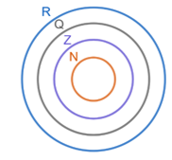
SAYI KÜMELERİ
Mesleki Matematiğe Giriş
Reel ( Gerçek ) Sayılar
Rasyonel sayılar kümesiyle irrasyonel sayılar kümesinin birleşimi olan kümeye reel (gerçel) sayılar kümesi denir.
Reel sayılar kümesi = R = Q U Q' şeklinde ifade edilebilir.
O halde bu bilgilerimizden yola çıkarak aşağıdaki genellemeye ulaşabiliriz.
R: Reel Sayılar Kümesi
Q: Rasyonel Sayılar Kümesi
Z: Tam Sayılar Kümesi
N: Doğal Sayılar Kümesi
TEMEL KAVRAMLAR
Sayma Sayıları
Doğal Sayılar
Tam Sayılar
Rasyonel Sayılar
İrrasyonel Sayılar
Reel ( Gerçek ) Sayılar
Tek Sayı
Çift Sayı
Pozitif Sayı
Negatif Sayı
Asal Sayı
Aralarında Asal Sayılar
Ardışık Sayılar
Faktöriyel
Sayı Basamakları
Tam Sayılarda Dört İşlem
Öğr Gör Hüseyin TURGUT

Slide 10
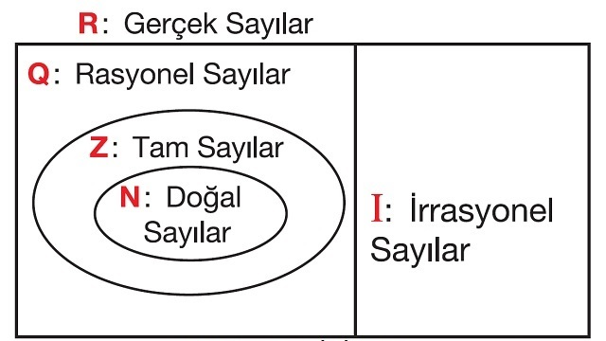
SAYI KÜMELERİ
ÖRNEK
Mesleki Matematiğe Giriş
TEMEL KAVRAMLAR
Sayma Sayıları
Doğal Sayılar
Tam Sayılar
Rasyonel Sayılar
İrrasyonel Sayılar
Reel ( Gerçek ) Sayılar
Tek Sayı
Çift Sayı
Pozitif Sayı
Negatif Sayı
Asal Sayı
Aralarında Asal Sayılar
Ardışık Sayılar
Faktöriyel
Sayı Basamakları
Tam Sayılarda Dört İşlem
Öğr Gör Hüseyin TURGUT

Slide 11
SAYI KÜMELERİ
Mesleki Matematiğe Giriş
Tek Sayı
n∈ Z olsun. Genel ifadesi 2n+ 1 olan tam sayılara tek sayı denir.
T = ... , -(2n + 1) , ... , -3 , -1 , 1 , 3 , ... (2n +1) , ...} kümesinin elemanlarının her biri tek sayıdır.
K tek sayı olsun. O halde,
K + K = P ise, P çift sayıdır.
K - K = P ise, P ise, P çift sayıdır.
K . K = P ise, P tek sayıdır.
T bir tek sayı ve Ç bir çift sayı olsun. O halde,
T + Ç = P ise, P tek sayıdır.
Ç + T = P ise, P tek sayıdır.
T - Ç = P ise, P ise, P tek sayıdır.
Ç - T = P ise, P tek sayıdır.
T . Ç = P ise, P çift sayıdır.
TEMEL KAVRAMLAR
Sayma Sayıları
Doğal Sayılar
Tam Sayılar
Rasyonel Sayılar
İrrasyonel Sayılar
Reel ( Gerçek ) Sayılar
Tek Sayı
Çift Sayı
Pozitif Sayı
Negatif Sayı
Asal Sayı
Aralarında Asal Sayılar
Ardışık Sayılar
Faktöriyel
Sayı Basamakları
Tam Sayılarda Dört İşlem
Öğr Gör Hüseyin TURGUT

Slide 12
SAYI KÜMELERİ
Mesleki Matematiğe Giriş
Çift Sayı
n∈ Z olsun. Genel ifadesi 2n olan tam sayılara çift sayıdır.
Ç = ... , -2n , ... , -4 , -2 , 0 , 2 , 4 , ... , 2n , ... kümesinin elemanlarının her biri çift sayıdır.
Ç bir çift sayı olsun. O halde,
Ç + Ç = P ise , P çift sayıdır.
Ç - Ç = P ise , P çift sayıdır.
Ç . Ç = P ise , P çift sayıdır.
TEMEL KAVRAMLAR
Sayma Sayıları
Doğal Sayılar
Tam Sayılar
Rasyonel Sayılar
İrrasyonel Sayılar
Reel ( Gerçek ) Sayılar
Tek Sayı
Çift Sayı
Pozitif Sayı
Negatif Sayı
Asal Sayı
Aralarında Asal Sayılar
Ardışık Sayılar
Faktöriyel
Sayı Basamakları
Tam Sayılarda Dört İşlem
Öğr Gör Hüseyin TURGUT

Slide 13
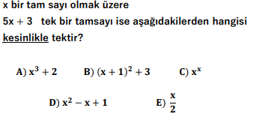
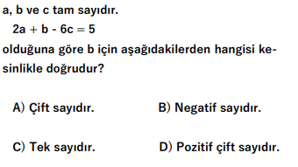
SAYI KÜMELERİ
ÖRNEK
Mesleki Matematiğe Giriş
TEMEL KAVRAMLAR
Sayma Sayıları
Doğal Sayılar
Tam Sayılar
Rasyonel Sayılar
İrrasyonel Sayılar
Reel ( Gerçek ) Sayılar
Tek Sayı
Çift Sayı
Pozitif Sayı
Negatif Sayı
Asal Sayı
Aralarında Asal Sayılar
Ardışık Sayılar
Faktöriyel
Sayı Basamakları
Tam Sayılarda Dört İşlem
Öğr Gör Hüseyin TURGUT

Slide 14
SAYI KÜMELERİ
Mesleki Matematiğe Giriş
Pozitif Sayı ve Negatif Sayı
Sıfırdan büyük her reel (gerçel) sayı pozitif sayıdır. Sıfırdan küçük her reel (gerçel) sayı ise negatif sayıdır.
a,b,c,d ∈ R ve a < b < 0 < c < d olmak üzere,
a ve b negatif sayı
c ve d pozitif sayıdır.
İki pozitif sayının toplamı pozitiftir. O halde, c + d > 0 olur.
İki negatif sayının toplamı negatiftir. O halde, a + b < 0 olur.
e: eksilen, ç: çıkan, f: fark olmak üzere, e - ç = f işleminde,
e > ç ise, f pozitif sayıdır.
e < ç ise, f negatif sayıdır.
Zıt işaretli iki sayıyı toplarken işaretine bakılmaksızın büyük sayıdan küçük sayı çıkarılır ve çıkan sonuca büyük sayının işareti verilir.
Aynı işaretli iki sayının çarpımı ve bölümü pozitiftir.
Zıt işaretli iki sayının çarpımı ve bölümü negatiftir.
Pozitif bir sayının bütün kuvvetleri pozitiftir.
Negatif bir sayının tek kuvvetleri negatif, çift kuvvetleri pozitiftir.
TEMEL KAVRAMLAR
Sayma Sayıları
Doğal Sayılar
Tam Sayılar
Rasyonel Sayılar
İrrasyonel Sayılar
Reel ( Gerçek ) Sayılar
Tek Sayı
Çift Sayı
Pozitif Sayı
Negatif Sayı
Asal Sayı
Aralarında Asal Sayılar
Ardışık Sayılar
Faktöriyel
Sayı Basamakları
Tam Sayılarda Dört İşlem
Öğr Gör Hüseyin TURGUT

Slide 15
SAYI KÜMELERİ
Mesleki Matematiğe Giriş
Asal Sayı
Kendisinden ve 1’den başka herhangi bir pozitif tam sayıya tam bölünmeyen doğal sayılara asal sayı denir.
Örnek: 2, 3, 5, 7, 11, 13, 17, 19
NOT: En küçük asal sayı 2’dir. Ayrıca, 2’den başka çift asal sayı yoktur.
Dikkat: Asal sayıların çarpımı asal değildir.
Bilgi: Asal olmayan, 1’den büyük tam sayılara bileşik sayı denir.
TEMEL KAVRAMLAR
Sayma Sayıları
Doğal Sayılar
Tam Sayılar
Rasyonel Sayılar
İrrasyonel Sayılar
Reel ( Gerçek ) Sayılar
Tek Sayı
Çift Sayı
Pozitif Sayı
Negatif Sayı
Asal Sayı
Aralarında Asal Sayılar
Ardışık Sayılar
Faktöriyel
Sayı Basamakları
Tam Sayılarda Dört İşlem
Öğr Gör Hüseyin TURGUT

Slide 16
SAYI KÜMELERİ
Mesleki Matematiğe Giriş
Aralarında Asal Sayılar
a ve b iki tam sayı olsun. Bu iki sayının 1 den başka ortak böleni yoksa bu sayılara aralarında asal sayılar denir.
a ile b aralarında asal ise, aralarındaki oran en sade biçimdedir.
Örnek: 22 ve 39 sayılarının aralarında asal olup olmadıklarını inceleyelim.
22 sayısının bölenleri: 1,2,11,22
39 sayısının bölenleri: 1,3,13.39
Bu iki sayının tek bir ortak böleni vardır da 1 sayısıdır. Böylece 22 ile 39 sayıları aralarında asaldır.
TEMEL KAVRAMLAR
Sayma Sayıları
Doğal Sayılar
Tam Sayılar
Rasyonel Sayılar
İrrasyonel Sayılar
Reel ( Gerçek ) Sayılar
Tek Sayı
Çift Sayı
Pozitif Sayı
Negatif Sayı
Asal Sayı
Aralarında Asal Sayılar
Ardışık Sayılar
Faktöriyel
Sayı Basamakları
Tam Sayılarda Dört İşlem
Öğr Gör Hüseyin TURGUT

Slide 17
SAYI KÜMELERİ
EK
Mesleki Matematiğe Giriş
Asal Çarpanlar nerede karşımıza çıkıyor?
Yine asal sayıların tanımından yola çıkarak “Her tam sayının ya kendisi asaldır ya da asalların çarpımı şeklinde yazılabilir.” demek mümkün. Bu noktada, asal sayı olmayan tam sayıları yani bileşik sayıları yazabilmek için o sayının asal çarpanlarından faydalanabiliyoruz. Asal çarpanlar, biz fark etmesek de günlük hayatımızı kolaylaştırıyor. İnternet bankacılığı, güvenli alışveriş gibi şifreleme (kriptoloji) gerektiren alanlarda asal çarpanlardan faydalanıldığını biliyor musun?
TEMEL KAVRAMLAR
Sayma Sayıları
Doğal Sayılar
Tam Sayılar
Rasyonel Sayılar
İrrasyonel Sayılar
Reel ( Gerçek ) Sayılar
Tek Sayı
Çift Sayı
Pozitif Sayı
Negatif Sayı
Asal Sayı
Aralarında Asal Sayılar
Ardışık Sayılar
Faktöriyel
Sayı Basamakları
Tam Sayılarda Dört İşlem
Öğr Gör Hüseyin TURGUT

Slide 18
SAYI KÜMELERİ
Mesleki Matematiğe Giriş
Ardışık Sayılar
Belirli bir kural doğrultusunda art arda gelen sayı dizilerine ardışık sayılar denir.
n bir tam sayı olsun. O halde,
Ardışık dört tam sayı sırasıyla;
n, n + 1, n + 2, n + 3 dır.
Ardışık dört çift sayı sırasıyla;
2n, 2n + 2, 2n + 4, 2n + 6 dır.
Ardışık dört tek sayı sırasıyla;
2n + 1, 2n + 3, 2n + 5, 2n + 7 dir.
Beşin katı olan ardışık dört tam sayı sırasıyla;
5n, 5n + 5, 5n + 10, 5n + 15 dir.
TEMEL KAVRAMLAR
Sayma Sayıları
Doğal Sayılar
Tam Sayılar
Rasyonel Sayılar
İrrasyonel Sayılar
Reel ( Gerçek ) Sayılar
Tek Sayı
Çift Sayı
Pozitif Sayı
Negatif Sayı
Asal Sayı
Aralarında Asal Sayılar
Ardışık Sayılar
Faktöriyel
Sayı Basamakları
Tam Sayılarda Dört İşlem
Öğr Gör Hüseyin TURGUT

Slide 19
SAYI KÜMELERİ
Mesleki Matematiğe Giriş
Ardışık Sayılar
BAZI ARDIŞIK SAYILARIN TOPLAMI, n bir sayma sayısı olsun. Bu durumda,
Ardışık sayma sayılarının toplamı
1 + 2 + 3 + ... + n = ( n . (n + 1)) / 2
Ardışık pozitif çift doğal sayıların toplamı ise
2 + 4 + 6 + ... + (2n) = n.(n + 1) dir.
Ardışık tek doğal sayıların toplamı
1 + 3 + 5 + ... + (2n + 1) =n²
TEMEL KAVRAMLAR
Sayma Sayıları
Doğal Sayılar
Tam Sayılar
Rasyonel Sayılar
İrrasyonel Sayılar
Reel ( Gerçek ) Sayılar
Tek Sayı
Çift Sayı
Pozitif Sayı
Negatif Sayı
Asal Sayı
Aralarında Asal Sayılar
Ardışık Sayılar
Faktöriyel
Sayı Basamakları
Tam Sayılarda Dört İşlem
Öğr Gör Hüseyin TURGUT

Slide 20
SAYI KÜMELERİ
Mesleki Matematiğe Giriş
Ardışık Sayılar
BAZI ARDIŞIK SAYILARIN TOPLAMI, n bir sayma sayısı olsun. Bu durumda,
Artış miktarı eşit olan ardışık tam sayıların toplamı
Terim Sayısı = (Son Terim - İlk Terim) / Artış Miktarı + 1
Ortanca Terim = (İlk Terim + Son Terim) / 2
r: İlk Terim
n: Son Terim
x: Artış Miktarı ise,
r + (r + x) + (r + 2x) + (r + 3x) + ... + n = Terim Sayısı . Ortanca Terim
= [ ( (n - r) / x ) + 1] . [(r + n) /2]
TEMEL KAVRAMLAR
Sayma Sayıları
Doğal Sayılar
Tam Sayılar
Rasyonel Sayılar
İrrasyonel Sayılar
Reel ( Gerçek ) Sayılar
Tek Sayı
Çift Sayı
Pozitif Sayı
Negatif Sayı
Asal Sayı
Aralarında Asal Sayılar
Ardışık Sayılar
Faktöriyel
Sayı Basamakları
Tam Sayılarda Dört İşlem
Öğr Gör Hüseyin TURGUT

Slide 21
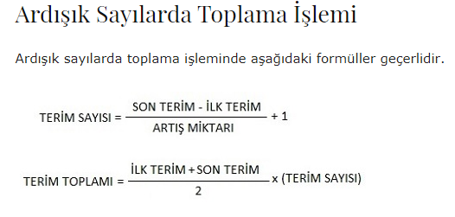
SAYI KÜMELERİ
Mesleki Matematiğe Giriş
Ardışık Sayılar
TEMEL KAVRAMLAR
Sayma Sayıları
Doğal Sayılar
Tam Sayılar
Rasyonel Sayılar
İrrasyonel Sayılar
Reel ( Gerçek ) Sayılar
Tek Sayı
Çift Sayı
Pozitif Sayı
Negatif Sayı
Asal Sayı
Aralarında Asal Sayılar
Ardışık Sayılar
Faktöriyel
Sayı Basamakları
Tam Sayılarda Dört İşlem
Öğr Gör Hüseyin TURGUT

Slide 22
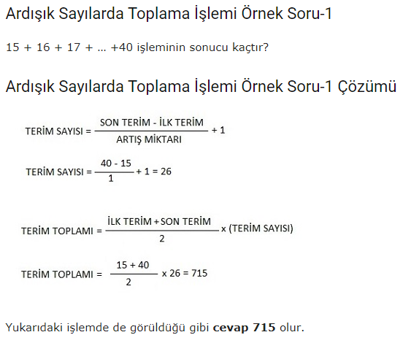
SAYI KÜMELERİ
ÖRNEK
Mesleki Matematiğe Giriş
TEMEL KAVRAMLAR
Sayma Sayıları
Doğal Sayılar
Tam Sayılar
Rasyonel Sayılar
İrrasyonel Sayılar
Reel ( Gerçek ) Sayılar
Tek Sayı
Çift Sayı
Pozitif Sayı
Negatif Sayı
Asal Sayı
Aralarında Asal Sayılar
Ardışık Sayılar
Faktöriyel
Sayı Basamakları
Tam Sayılarda Dört İşlem
Öğr Gör Hüseyin TURGUT

Slide 23
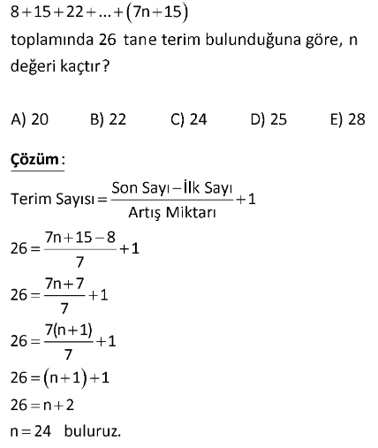
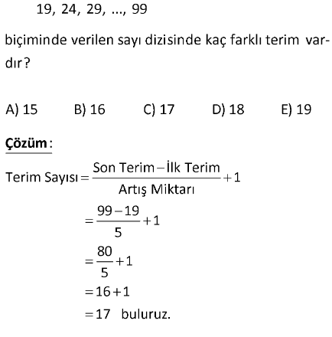
SAYI KÜMELERİ
ÖRNEK
Mesleki Matematiğe Giriş
TEMEL KAVRAMLAR
Sayma Sayıları
Doğal Sayılar
Tam Sayılar
Rasyonel Sayılar
İrrasyonel Sayılar
Reel ( Gerçek ) Sayılar
Tek Sayı
Çift Sayı
Pozitif Sayı
Negatif Sayı
Asal Sayı
Aralarında Asal Sayılar
Ardışık Sayılar
Faktöriyel
Sayı Basamakları
Tam Sayılarda Dört İşlem
Öğr Gör Hüseyin TURGUT

Slide 24
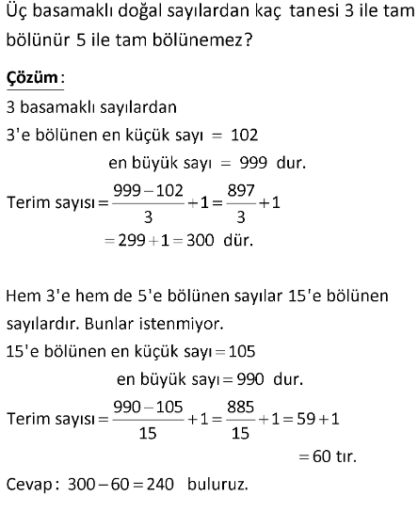
SAYI KÜMELERİ
ÖRNEK
Mesleki Matematiğe Giriş
TEMEL KAVRAMLAR
Sayma Sayıları
Doğal Sayılar
Tam Sayılar
Rasyonel Sayılar
İrrasyonel Sayılar
Reel ( Gerçek ) Sayılar
Tek Sayı
Çift Sayı
Pozitif Sayı
Negatif Sayı
Asal Sayı
Aralarında Asal Sayılar
Ardışık Sayılar
Faktöriyel
Sayı Basamakları
Tam Sayılarda Dört İşlem
Öğr Gör Hüseyin TURGUT

Slide 25
SAYI KÜMELERİ
Mesleki Matematiğe Giriş
Faktöriyel
1 den n ye kadar olan sayıların çarpımına n faktöriyel denir ve n! şeklinde gösterilir.
n! = n . (n - 1) . (n - 2) ... 2 . 1 dir.
0! = 1
1! = 1
TEMEL KAVRAMLAR
Sayma Sayıları
Doğal Sayılar
Tam Sayılar
Rasyonel Sayılar
İrrasyonel Sayılar
Reel ( Gerçek ) Sayılar
Tek Sayı
Çift Sayı
Pozitif Sayı
Negatif Sayı
Asal Sayı
Aralarında Asal Sayılar
Ardışık Sayılar
Faktöriyel
Sayı Basamakları
Tam Sayılarda Dört İşlem
Faktöriyel işlemlerinde parantezlere dikkat etmek gerekir:
(2n)! ≠ 2!n!
(2n)! = (2n)(2n-1)(2n-2)!
Öğr Gör Hüseyin TURGUT

Slide 26
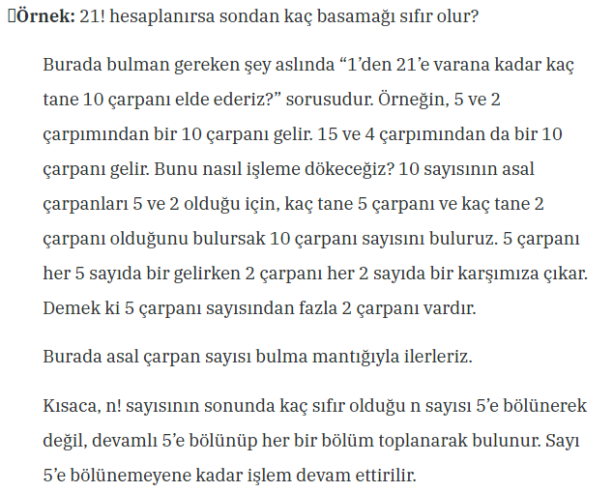
SAYI KÜMELERİ
ÖRNEK
Mesleki Matematiğe Giriş
TEMEL KAVRAMLAR
Sayma Sayıları
Doğal Sayılar
Tam Sayılar
Rasyonel Sayılar
İrrasyonel Sayılar
Reel ( Gerçek ) Sayılar
Tek Sayı
Çift Sayı
Pozitif Sayı
Negatif Sayı
Asal Sayı
Aralarında Asal Sayılar
Ardışık Sayılar
Faktöriyel
Sayı Basamakları
Tam Sayılarda Dört İşlem
Öğr Gör Hüseyin TURGUT

Slide 27
SAYI KÜMELERİ
Mesleki Matematiğe Giriş
Sayı Basamakları
abcd dört basamaklı bir sayı olsun. Bu sayının basamakları,
TEMEL KAVRAMLAR
Sayma Sayıları
Doğal Sayılar
Tam Sayılar
Rasyonel Sayılar
İrrasyonel Sayılar
Reel ( Gerçek ) Sayılar
Tek Sayı
Çift Sayı
Pozitif Sayı
Negatif Sayı
Asal Sayı
Aralarında Asal Sayılar
Ardışık Sayılar
Faktöriyel
Sayı Basamakları
Tam Sayılarda Dört İşlem
Basamak
Bir doğal sayıyı oluşturan rakamlardan herbirinin bulunduğu haneye basamak denir.
Basamak Değeri
Rakamların sayıda bulunduğu basamağa göre aldığı değere basamak değeri denir.
Sayılar birler basamağı, onlar basamağı, yüzler basamağı, … gibi basamak değerlerine ayrılır.
Sayı Değeri
Rakamların sayıda bulunduğu basamak dikkate alınmadan aldığı değere sayı değeri denir.
Öğr Gör Hüseyin TURGUT

Slide 28
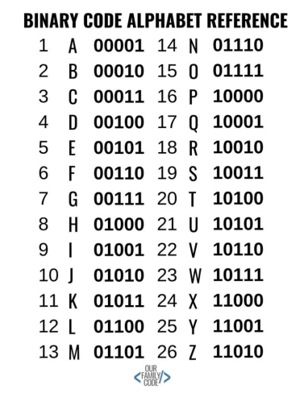
SAYI KÜMELERİ
EK
Mesleki Matematiğe Giriş
Sayı basamakları, basamak değerleri digital sistemlerin temelini oluşturmaktadır.
Programlama – elektronik – veri transferi gibi alanlar için 2 (BIN) ve 16 (HEX) tabanında sayılar kullanılmaktadır.
Sayı tabanı – Basamak sistemleri ileriki derslerde DETAYLI OLARAK ANLATILACAKTIR.
TEMEL KAVRAMLAR
Sayma Sayıları
Doğal Sayılar
Tam Sayılar
Rasyonel Sayılar
İrrasyonel Sayılar
Reel ( Gerçek ) Sayılar
Tek Sayı
Çift Sayı
Pozitif Sayı
Negatif Sayı
Asal Sayı
Aralarında Asal Sayılar
Ardışık Sayılar
Faktöriyel
Sayı Basamakları
Tam Sayılarda Dört İşlem
Öğr Gör Hüseyin TURGUT

Slide 29
SAYILAR & OPERASYONLAR
Mesleki Matematiğe Giriş
Tam Sayılarda Dört İşlem
Aynı işaretli iki sayı toplanırken sayıların işaretsiz halleri toplanır ve bulunan sonucun önüne işaret yazılır.
Ters işaretli iki sayı toplanırken büyük sayıdan küçük sayı çıkarılır ve büyük sayının işareti sonucun önüne eklenir.
Aynı işaretli iki sayının çarpımı / bölümü pozitiftir.
Ters işaretli iki sayının çarpımı / bölümü negatiftir.
TEMEL KAVRAMLAR
Sayma Sayıları
Doğal Sayılar
Tam Sayılar
Rasyonel Sayılar
İrrasyonel Sayılar
Reel ( Gerçek ) Sayılar
Tek Sayı
Çift Sayı
Pozitif Sayı
Negatif Sayı
Asal Sayı
Aralarında Asal Sayılar
Ardışık Sayılar
Faktöriyel
Sayı Basamakları
Tam Sayılarda Dört İşlem
Standart İşlem Sırası
Parantez var ise ilk önce üslü sayılar sonra ise parantez içindeki işlem yapılır.
çarpma-bölme.
Toplama-çıkarma.
Çoklu işlemlerde işlem soldan sağa olur.
Öğr Gör Hüseyin TURGUT

Slide 30
2020 – 2021 Güz Dönemi
Teknik Bilimler Meslek Yüksekokulu
Bilgisayar Programcılığı
Mesleki Matematiğe Giriş
1
module
son
Kaynak:
Temel Matematik, binom,Basri ÇELİK, 2010,
Temel Matematik, Ekin yayınevi, İrfan ERTUĞRUL,2010,
Temel Matematik Cilt 1, nobel, 2009
Öğr Gör Hüseyin TURGUT

